Slide 1
当教会弟兄姐妹意见不一时
When brothers/sisters disagree
in church
罗马书 14:1-12
Romans 14:1-12

Slide 2
罗马书 14章
14:1 信 心 软 弱 的 ， 你 们 要 接 纳 ， 但 不 要 辩 论 所 疑 惑 的 事 。
14:2 有 人 信 百 物 都 可 吃 。 但 那 软 弱 的 ， 只 吃 蔬 菜 。
14:3 吃 的 人 不 可 轻 看 不 吃 的 人 。 不 吃 的 人 不 可 论 断 吃 的 人 。 因 为 神 已 经 收 纳 他 了 。
14:4 你 是 谁 ， 竟 论 断 别 人 的 仆 人 呢 ？ 他 或 站 住 ， 或 跌 倒 ， 自 有 他 的 主 人 在 。 而 且 他 也 必 要 站 住 。 因 为 主 能 使 他 站 住 。
14:5 有 人 看 这 日 比 那 日 强 ， 有 人 看 日 日 都 是 一 样 。 只 是 各 人 心 里 要 意 见 坚 定 。

Slide 3
罗马书 14章
14:6 守 日 的 人 ， 是 为 主 守 的 。 吃 的 人 ， 是 为 主 吃 的 ， 因 他 感 谢 神 。 不 吃 的 人 ， 是 为 主 不 吃 的 ， 也 感 谢 神 。
14:7 我 们 没 有 一 个 人 为 自 己 活 ， 也 没 有 一 个 人 为 自 己 死 。
14:8 我 们 若 活 着 ， 是 为 主 而 活 。 若 死 了 ， 是 为 主 而 死 。 所 以 我 们 或 活 或 死 ， 总 是 主 的 人 。
14:9 因 此 基 督 死 了 ， 又 活 了 ， 为 要 作 死 人 并 活 人 的 主 。
14:10 你 这 个 人 ， 为 什 么 论 断 弟 兄 呢 ？ 又 为 什 么 轻 看 弟 兄 呢 ？ 因 我 们 都 要 站 在 神 的 台 前 。
14:11 经 上 写 着 ， 主 说 ， 我 凭 着 我 的 永 生 起 誓 ， 万 膝 必 向 我 跪 拜 ， 万 口 必 向 我 承 认 。
14:12 这 样 看 来 ， 我 们 各 人 必 要 将 自 己 的 事 ， 在 神 面 前 说 明 。

Slide 4
罗马书 14:1-12 Romans 14:1-12
1. 谁是‘信心软弱的’人，谁又是‘刚强的’？
2. 他们在哪些方面意见不一？
3. 为什么称‘信心软弱的’ 软弱？
4. 神期望我们应该用什么态度面对？
1. Who are the “weak in faith” and the “strong”?
2. What is the issue the “weak” and the “strong” disagree on?
3. Why is the “weak in faith” called weak?
4. What should be the attitudes God want us to have?

Slide 5
罗马书 14章
14:1 信 心 软 弱 的 ， 你 们 要 接 纳 ， 但 不 要 辩 论 所 疑 惑 的 事 。
14:2 有 人 信 百 物 都 可 吃 。 但 那 软 弱 的 ， 只 吃 蔬 菜 。
14:3 吃 的 人 不 可 轻 看 不 吃 的 人 。 不 吃 的 人 不 可 论 断 吃 的 人 。 因 为 神 已 经 收 纳 他 了 。
14:4 你 是 谁 ， 竟 论 断 别 人 的 仆 人 呢 ？ 他 或 站 住 ， 或 跌 倒 ， 自 有 他 的 主 人 在 。 而 且 他 也 必 要 站 住 。 因 为 主 能 使 他 站 住 。
14:5 有 人 看 这 日 比 那 日 强 ， 有 人 看 日 日 都 是 一 样 。 只 是 各 人 心 里 要 意 见 坚 定 。

Slide 6
The “weak” and “strong” in faith
信心软弱的：
只吃蔬菜(第 2节)
看这日比那日强(第5节)
信心刚强的：
百物都可吃(第 2节)
看日日都是一样(第5节)
The “weak” eats vegetable (vs. 2)
The “weak” consider one day better than the others (vs. 5)
The “strong” eat everything (vs. 2)
The “strong” consider everyday alike (vs. 5)

Slide 7
罗马书 14章
14:1 信 心 软 弱 的 ， 你 们 要 接 纳 ， 但 不 要 辩 论 所 疑 惑 的 事 。
- 希腊原文：dialogismōs
- 英语单词‘对话’出自于此
争论不是关于神明确的命令，也不是道德问题。
Greek word: dialogismōs
From which the English word “dialog” comes from
The disagreement is not about clear commands of God. Not about moral issues.

Slide 8
谁是‘软弱的’和‘刚强的’？
都是弟兄（姐妹）(第10节)
都是想荣耀神，也感谢神(第6节)
Who are the “weak” and the “strong”
Both are brothers (vs. 10)
Both want to live to “honor” the Lord and to “give thanks” (vs. 6)

Slide 9
为什么保罗称有人的‘信心软弱’，有的人‘刚强’？ Why Paul calls one “weak in faith” and another “strong”?
同样的问题出现在哥林多教会（林前第8/10章）
Same issue in the Corinthian church (I Cor 8 and 10)
林前 8:7 但 人 不 都 有 这 等 知 识 。 有 人 到 如 今 因 拜 惯 了 偶 像 ， 就 以 为 所 吃 的 是 祭 偶 像 之 物 。 他 们 的 良 心 既 然 软 弱 ， 也 就 污 秽 了 。
林前 10:25 凡 市 上 所 卖 的 ， 你 们 只 管 吃 ， 不 要 为 良 心 的 缘 故 问 什 么 话 。
10:26 因 为 地 和 其 中 所 充 满 的 ， 都 属 乎 主 。
林前 8:4 论 到 吃 祭 偶 像 之 物 ， 我 们 知 道 偶 像 在 世 上 算 不 得 什 么 。 也 知 道 神 只 有 一 位 ， 再 没 有 别 的 神 。

Slide 10
为什么保罗称有人的‘信心软弱’，有的人‘刚强’？ Why Paul calls one “weak in faith” and another “strong”?
信心软弱的知识上缺乏。
信心软弱的还没有明白他们的救赎的全部意义和价值。
The “weak” is lacking in knowledge
The “weak” does not yet understand the full extent and merit of their salvation.
林前 8:7 但 人 不 都 有 这 等 知 识 。 有 人 到 如 今 因 拜 惯 了 偶 像 ， 就 以 为 所 吃 的 是 祭 偶 像 之 物 。 他 们 的 良 心 既 然 软 弱 ， 也 就 污 秽 了 。

Slide 11
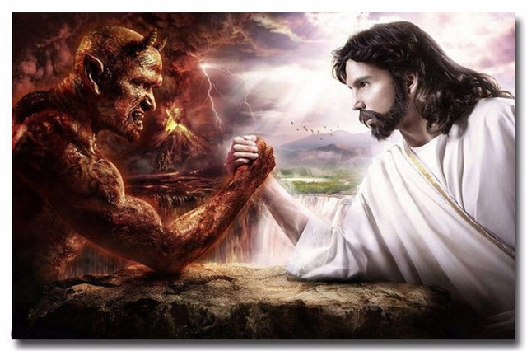

Slide 12
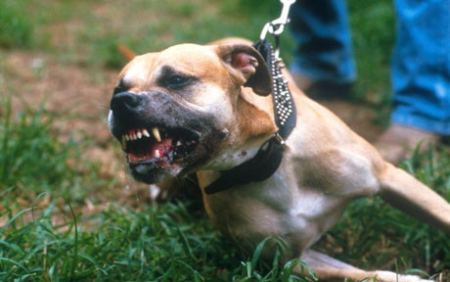
SATAN. LIKE A FEROCIOUS DOG ON A LEASE (GOD’S LEASE)
撒旦就像一只凶猛的狗栓在租约上（神的租约）

Slide 13
为什么保罗称有人的‘信心软弱’，有的人‘刚强’？ Why Paul calls one “weak in faith” and another “strong”?
信心软弱的知识上缺乏。
信心软弱的还没有明白他们的救赎的全部意义和价值。
The “weak” is lacking in knowledge
The “weak” does not yet understand the full extent and merit of their salvation.
林前 8:7 但 人 不 都 有 这 等 知 识 。 有 人 到 如 今 因 拜 惯 了 偶 像 ， 就 以 为 所 吃 的 是 祭 偶 像 之 物 。 他 们 的 良 心 既 然 软 弱 ， 也 就 污 秽 了 。

Slide 14
当基督徒在‘可商讨的’事情上意见不一时，神期望我们怎么做？ When Christians disagree on “disputable” matters, what does God want us to do?
1. 我们必须欢迎与你不同意见的人。（第1节）
2. 我们不能辩论。（第1节）
3. 我们不能论断。（第10节）
4. 我们不能恨恶彼此。（第3/10节）
5. 我们要舍弃自己的权利，看弟兄姐妹比我们自己更重要。（第15节）
1. We must welcome the person you disagree with. (verse 1)
2. We must not quarrel. (verse 1)
3. We must not judge. (verse 10)
4. We must not hate our brothers. (vs. 3 and 10)
5. We surrender our own right. Consider our brothers more important than ourselves. (vs. 15)
我们都是服侍同一个主，同一位神。（第4节）
We are servant of the same Master, God (verse 4).

Slide 15
基督徒‘不可协商’的信仰教义：
三位一体的上帝。
神是唯一天地万物的创造者。
圣经是神默示的话语和对信仰与生活的权威。圣经是“无误的”。
人人都是罪人。
耶稣通过童贞女诞生。
耶稣是完全的神，也是完全的人。
耶稣的受死是全人类的罪的唯一救赎。
靠恩典得救，因信称义。
耶稣复活了，祂战胜了死亡，升天。
耶稣再来。
所有活人死人都将受到审判 – 信的人与神永远同在；不信的人与神永远分离。
圣灵是神，祂的生命赋予力量护理万物。
教会是基督的身体。

Slide 16
实践： Application:
1. 你总会遇到与你意见不一致的人。
2. 你也会有不同意别人的时候。
3. 确定问题所在。
4. 你所在的教会，不要换来换去。
5. 找一个教会委身下来，并一起服侍。
圣奥古斯丁说：“在教义上，合一；非教义上，自由；一切事上，爱”。
1. You will always meet people who disagree with you
2. And you will disagree with other people.
3. Determine what the issues are.
4. Do NOT keep “jumping” from church to church.
5. Find a church and devote yourself to the church and serve together.
“In Essentials Unity, In Non-Essentials Liberty, In All Things Charity (Love)”. St. Augustine

